Slide 1
Razvojni pristup

Slide 2
Pogled kroz opštu razvojnu prizmu
Vreme (koliko je staro dete? U kojem je stadijumu? Šta se dogodilo? Kada se dogodilo?)
Intrapersonalni kontekst
Interpersonalni kontekst
Kontekst višeg reda
Organski kontekst

Slide 3
Psihodinamski model
Strukturalna teorija
Psihoseksualna teorija

Slide 4
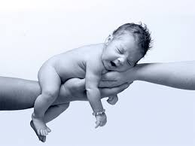
vezanost
Afektivna vezanost
3 oblika nepouzdane vezanosti
Namećuća majka
Udaljena i ljuta majka
Nestalna majka

Slide 5
inicijativa
Socijalno NE
Razvojni tok inicijative

Slide 6
Samokontrola
Kontrola sfinktera
Kontrola umokravanja
Kontrola agresije
Tri elementa roditeljske discipline: tehnika koja se koristi, afekat koji prati tehniku, nivo kontrole koji roditelj pokazuje (od zanemarivanja do dominacije)
https://www.youtube.com/watch?v=QX_oy9614HQ

Slide 7
savest
Savest – se ogleda u sposobnosti ličnosti za autonomno moralno ponašanje, koje se sastoji od relativno samostalnog određivanja moralnih ciljeva i moralne samodiscipline. Otuda se, prilikom odstupanja od utvrđenih i izgrađenih moralnih vrednosti, kod deteta, stvara osećaj ,,griže savesti'', koja opominje i kažnjava.

Slide 8
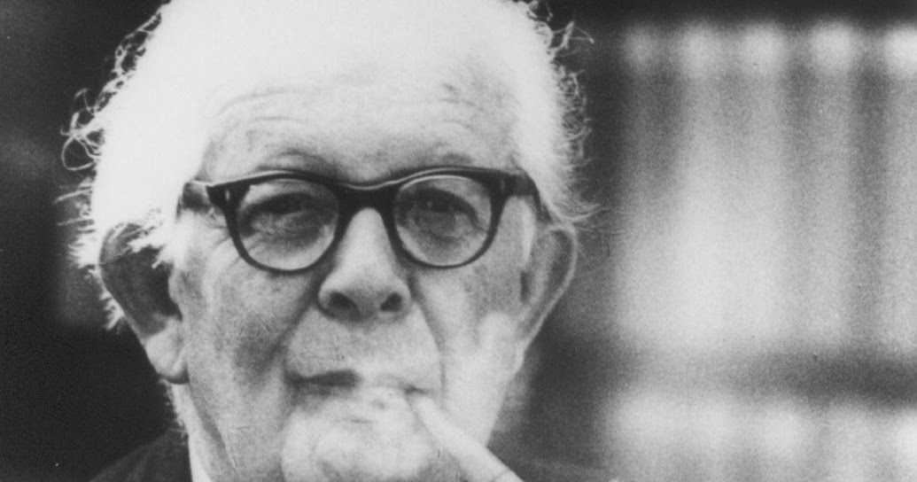
Savest
Rana savest-apsolutistički, kažnjavajući, nerealni tiranin (Frojd i Pijaže)
Moralni razvoj deteta, prema Pijažeu, obuhvata stupnjeve: 1. HETERONOMNE moralnosti i 2. AUTONOMNE moralnosti.
Predškolsko doba- po fizičkim posledicama
Nefleksibilni egalitarizam“oko za oko“
Moralni realizam
Pijaže smatra da se autonomna moralnost postiže tek kada roditeljski pritisak na dete popusti i kada kontakti sa vršnjacima postanu učestaliji;

Slide 9
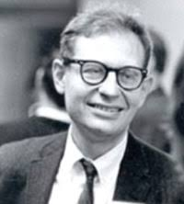
Kolbergova teorija moralnog razvoja
dao je najšire prihvaćenu definiciju moralnog razvoja,
u centru ove teorije je moralno suđenje, a ne moralno ponašanje,
moralni razvoj je proces koji prolazi kroz određene stadijume,

Slide 10
Stadijumi
I stadijum
prekonvencionalni (premoralni):
- poslušnost,
- poštovanje autoriteta,
- izbegavanje kazne

Slide 11
Podfaze
1. faza: Heteronomna moralnost,
2. faza: Individualnost i instrumentalnost

Slide 12
II stadijum
konvencionalni:
briga za druge,
dobro ponašanje je ono koje pogoduje drugima (dobar dečak, dobra devojčica),
ispunjavanje obaveza, poštovanje reda i pravila

Slide 13
podfaze
3. faza: Prilagođavanje drugima,
4. faza: Red i zakon

Slide 14
Iii stadijum
c) postkonvencionalni (autonomni) stadijum:
svest o relativnosti normi i vrednosti,
zakoni i norme se mogu promeniti ukoliko ne ispunjavaju društvenu namenu,
kršenje pravila nije prihvatljivo bez obzira na sankcije

Slide 15
podfaze
5. faza: Društveni ugovor i
6. faza: Univerzalna etička prava (filozofska sfera)

Slide 16
- Kolbergova teorija ukazuje da je moralni razvoj kognitivno usmeren,
- svaka etapa ili stadijum se razlikuje po moralnom razmišljanju,
- moralno razmišljanje postaje kompleksnije, sadržajnije i povezanije od procenjivanja na prethodnom stupnju, tj. pojavljuju se kvalitativne razlike u moralnom suđenju,
- raspored stupnjeva je ireverzibilan, tj. ni jedan stupanj se ne može preskočiti,
- moralni razvoj, po Kolbergu, identičan je u različitim kulturama.

Slide 17
Egocentričnost
Egocentrizam je nesposobnost ličnosti da svet posmatra iz ugla drugog pojedinca, već isključivo iz sopstvenog, koji se apsolutizuje.
Karakteriše ga ekscesivna preokupacija sobom i preterani stav prema sopstvenoj važnosti i nezamenljivosti.
Normalno stanje u detinjstvu kod deteta do šest godina starosti koje još nije naučilo da u obzir uzima potrebe drugih ljudi, već samo svoje sopstvene.

Slide 18
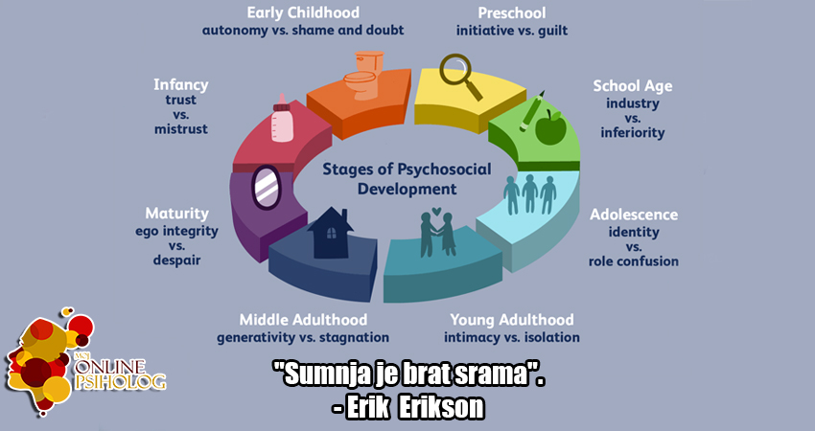
Eriksonove faze psihosocijalnog razvoja
Erikson smatrao da se pojedinac razvija tokom cijelog života, te da su razne životne faze izazovi i prilike za napredovanje. Kriza je normalna i poželjna pojava, ali način na koji pojedinac tu krizu rješava određuje dalji tok njegovog života.

Slide 19
Faza sticanja poverenja (nasuprot nepoverenju) je prva faza u čovekovom životu. Ona je karakteristična za prvu godinu života (faza odojčeta), predstavlja osećaj poverenja u značajne odrasle u bebinom životu (prvenstveno majku).
Faza sticanja autonomije (nasuprot stidu i sumnji) je tipična za 2. i 3. godinu života. To je period kada se dete uči samostalnoj aktivnosti i autonomiji, ali postaje svesno sveta oko sebe i zabrana i ograničenja. Dete treba razviti samokontrolu, paralelno sa razvojem govora, imaginacije i kretanja.
Faza uspostavljanja autonomije (nasuprot krivice) obuhvata period od 3.do 6.godine, te je za nju specifičan rani razvoj moralnosti. Adekvatno rešenje ove krize vodi do razvoja ljudske savesti, poštovanja životnih pravila i autoriteta, dok negativno razrešenje dovodi do bezobzirnog ili previše inhibiranog ponašanja.

Slide 20
Faza usvajanja kompetencije (nasuprot inferiornosti) obuhvata period od 6.do 11.godine u kojem se školska deca porede sa drugom decom, postaju svesna svojih kvaliteta, ali i svojih slabosti. Roditelji i nastavnici ovde igraju bitnu ulogu jer trebaju poticati razvoj kompetencije kod deteta (osjećaj da je kompetentno), jer ukoliko to izostane, to vodi u inferiornost, obeshrabrenost i osećaj manje vrednosti.
Faza formiranja identiteta (nasuprot konfuziji identiteta) je period tranzicije iz detinjstva u odraslu dob (pubertet, adolescencija). Osoba tada pokušava da razume sebe, kakva osoba želi da postane. Ovaj period je karakterisan velikim i burnim emocionalnim reakcijama, te eksperimentisanjem u ličnom izgledu i ponašanju.

Slide 21
Faza intimnosti (nasuprot izolaciji) nastupa nakon puberteta i karakteristična je za mlado odraslo doba. Tada je glavni zadatak formiranje bliskih i kvalitetnih veza sa drugim ljudima. Ukoliko se ova razvojna kriza ne reši pozitivno, dolazi do razvoja osećaja usamljenosti i emocionalne praznine. Javlja se strah od intimnosti i vezivanja, kako se ne bi ugrozila čovekova lična autonomija.
Faza reprodukcije je karakteristična za srednje odraslo doba (od 30. do 65. godine života). Glavni zadaci ove faze su formiranje i odražavanje braka, proširenje porodice, briga o domaćinstvu, porodici, karijeri i vaspitanje dece.
Faza integriteta (nasuprot očajanju) obuhvata period poslije 65. godine života. Primarni zadatak ove faze je suočavanje sa starošću, razumevanjem njene svrhe. Profesionalna karijera je završena, nastupa period penzije, ljudi sebi trebaju pronaći nove interesovanja. Poznata vam je izjava da neko “dostojanstveno stari”.

